Slide 1
Français transversal Français et histoire
UE21EC9

Slide 2
Retour sur les questionnaires
1) Effectuez un bilan global du fonctionnement des questionnaires (agriculture, transports)
2) Identifiez les réussites et les difficultés dans le détail concernant en priorité la thématique que vous aviez prise en charge (soit agriculture, soit transport)
3) Proposez des modifications (d’abord sur « votre questionnaire » ensuite sur celui ou ceux du même thème, agriculture ou transport)

Slide 3
Contexte
Ecole d’application Jean Zay à Châteauroux
Une même enseignante intervenant dans 3 classes de CM (CM1-CM2) dans le cadre d’un décloisonnement :
• Classe CM1-CM2A (Romain Yvernault) : 23 élèves : 10 + 13 (dont 2 ULIS autonomes)
Classe CM1-CM2B (Patricia Defaye) : 22 élèves : 10 + 12 (dont 3 ULIS)
Classe CM1-CM2C (Fabrice Selleret) : 24 élèves : 11 + 13 (dont 2 ULIS)

Slide 4
Le questionnaire, pour analyser un document au cycle 3
UE21EC9

Slide 5
Organisation de l’UE
Volume horaire : 4 HTD
GROUPE B
Lundi 13 mai 13h30-16h30
TD1 - 3h
Analyse et discours de la méthode
Production de questionnaire(s)
→ UTILISATION DE QUESTIONNAIRES EN CLASSES DE CM
Mercredi 5 juin 13h30-14h30
TD2 – 1h
Retour sur les questionnaires utilisés par les élèves

Slide 6
Organisation de l’UE
Volume horaire : 4 HTD
GROUPE A
Vendredi 17 mai 13h30-16h30
TD1 - 3h
Analyse et discours de la méthode
Production de questionnaire(s)
→ UTILISATION DE QUESTIONNAIRES EN CLASSES DE CM
Mercredi 5 juin 14h45-15h45
TD2 – 1h
Retour sur les questionnaires utilisés par les élèves

Slide 7
Déroulement du TD1
PARTIE A
• Introduction : exemple d’utilisation de documents en histoire
• Analyse de questionnaires dans les manuels
• Analyse de questionnaires produits par les étudiants
inventaire des qualités souhaitables d’un questionnaire de documents en histoire(-géographie)
PARTIE B
• Production de questionnaires (M1A sur trois documents, M1B sur deux documents) à destination de classes de CM1-CM2

Slide 8
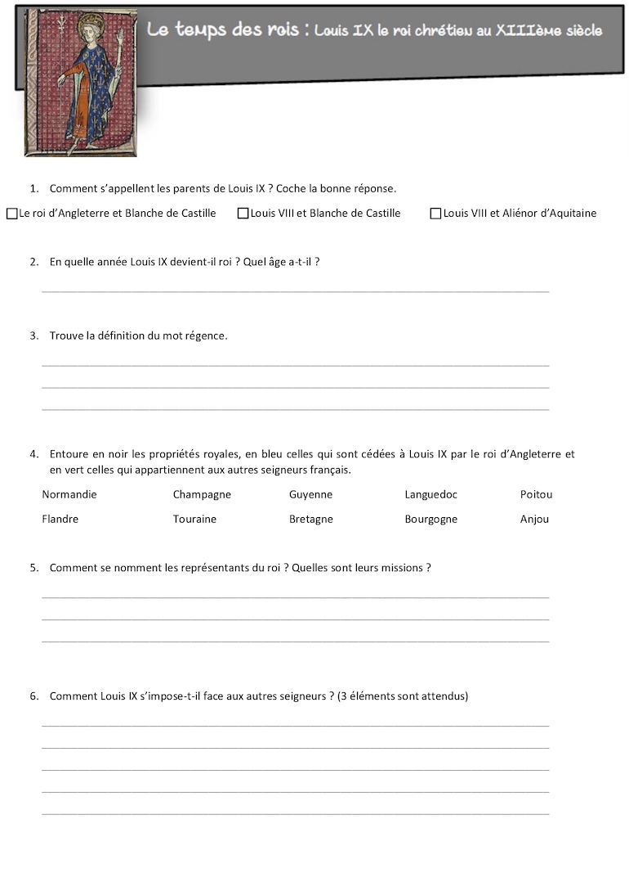

Slide 10
Analyse de questionnaires dans les manuels
Quels invariants ?
- sur le fond (contenu)
- sur la forme (présentation, formulation)
Quelle(s) variante(s) ?

Slide 11
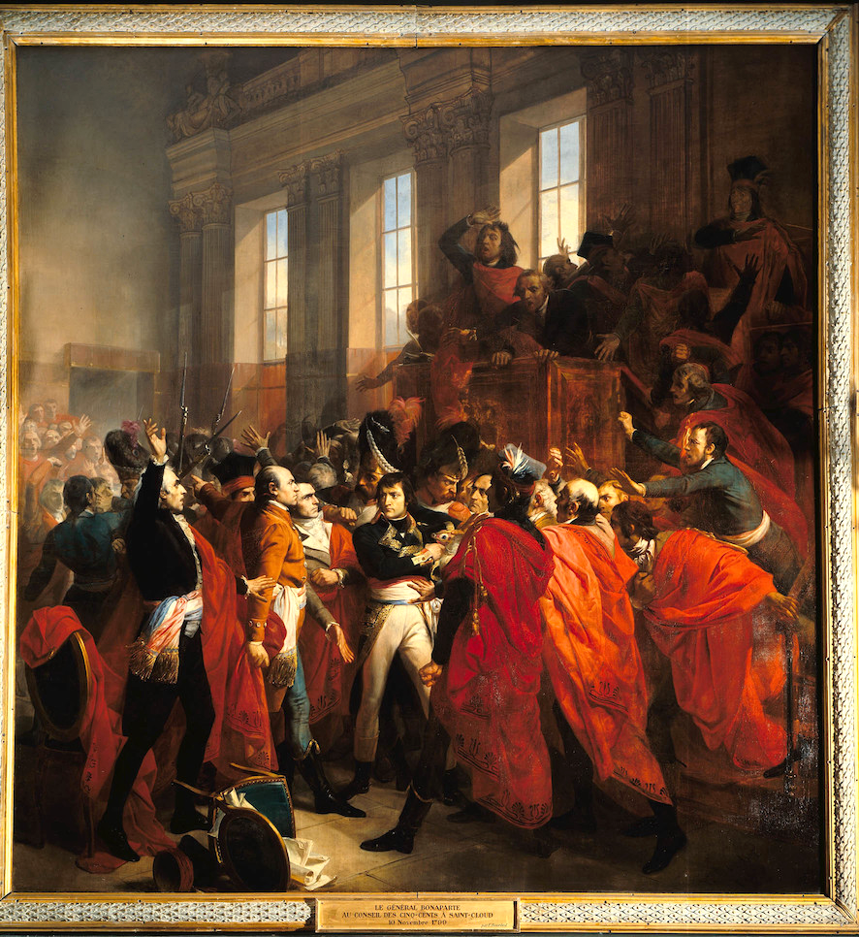
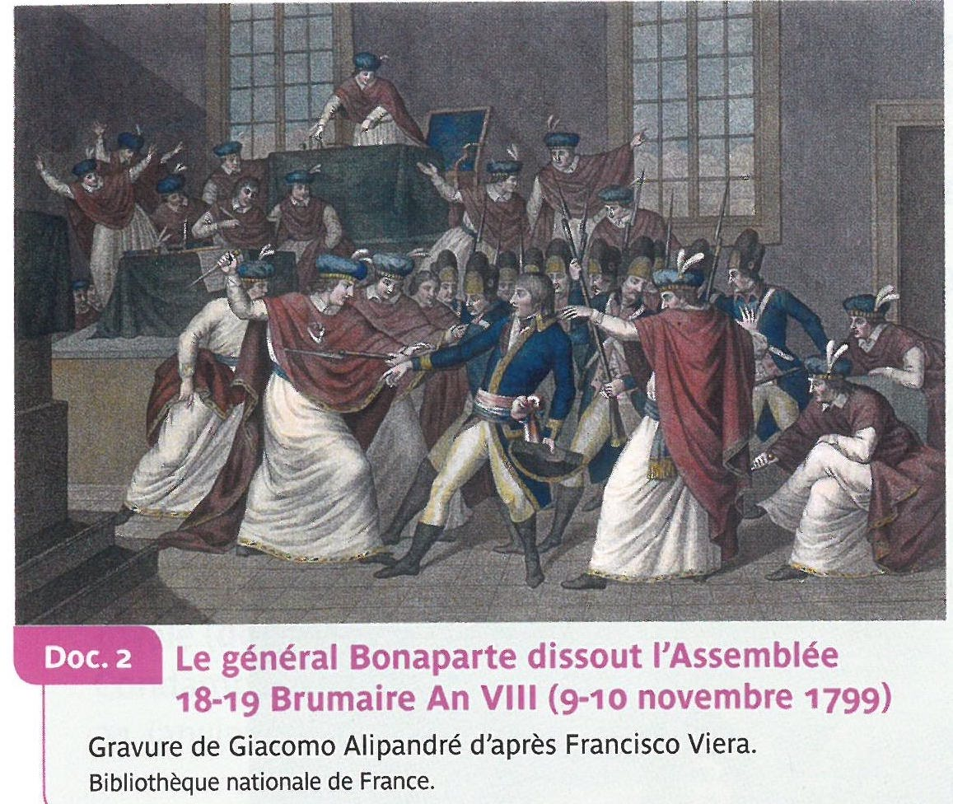
Rappel du contexte du coup d’Etat de Napoléon Bonaparte.
Le 10 novembre 1799, le général Napoléon Bonaparte âgé de 30 ans s’est rendu célèbre par ses victoires militaires. Avec des soldats qui lui sont fidèles, il pénètre dans la salle du Conseil des Cinq-Cents, assemblée composée de députés élus par les Français. Il annonce aux députés qu’il prend le pouvoir et qu’ils peuvent rentrer chez eux. Les députés crient « A bas le dictateur ! A bas le tyran ! Hors la loi ! », mais ils doivent s’enfuir.
1802
Document : François Bouchot, Le général Bonaparte au Conseil des Cinq-Cents, à Saint-Cloud. 10 novembre 1799, tableau sur toile de 4,2m sur 4m, réalisé en 1838, Musée National du Château de Versailles.

Slide 12
DOC 1 Magellan Hatier Cycle 3 2006 | Décris la scène : le lieu, les personnes, l’atmosphère… Où se trouve Bonaparte ? A ton avis, pourquoi Napoléon Bonaparte a-t-il obtenu le soutien d’une grande partie de la population ? Ce tableau date-t-il des événements qu’il représente ? Peut-on considérer qu’il s’agit d’une source historique ?
DOC 2 Magellan Hatier CM1 2003 | En quelle année le calendrier révolutionnaire commençait-il ? (18 Brumaire an VII = 9 novembre 1799) Qu’est-ce qu’un coup d’Etat ? Décris la scène : le lieu, les personnes, leur attitude, l’atmosphère de la scène… A ton avis, où se trouve Bonaparte ?
DOC 3 Magellan Hatier CM1 2017 | Décris cette scène. Qualifie l’atmosphère. Repère Bonaparte au milieu. Organiser un coup d’Etat était-il conforme aux idées de la Révolution ? Après la Terreur, comment à ton avis les Français ont-ils réagi ?
DOC 4 Odysseo Magnard 2017 | Qui est le personnage représenté sur le document ? Relève le titre qu’il porte et note l’année correspondante. Que fait-il en 1799 ? Décris la scène.
DOC 5 Hachette CM1 2010 | Le coup d’Etat se passe-t-il facilement ? A quoi le vois-tu ?

Slide 13
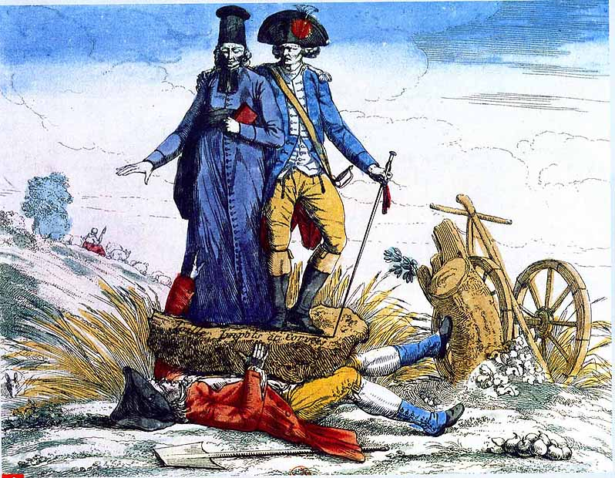
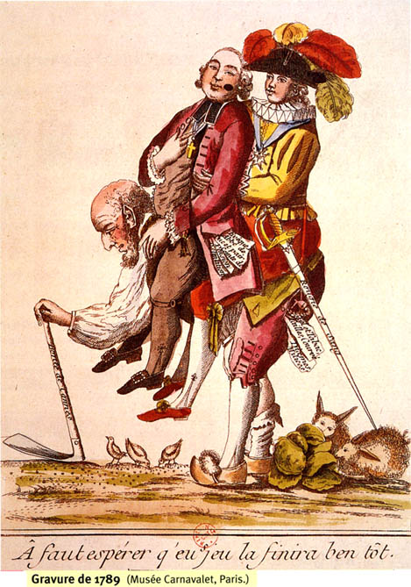
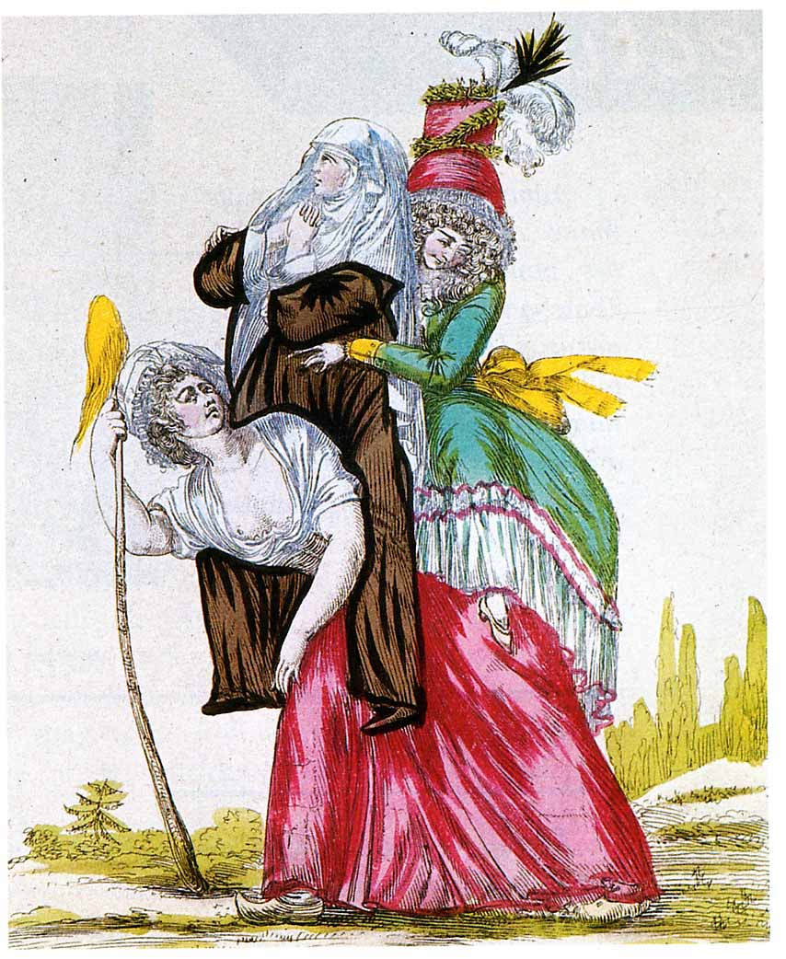

Slide 14
Hatier Hachette 2010 DOC 2 | Décris la scène. Sur qui sont assis le clergé et la noblesse ? Que font les animaux ? Explique le sens de cette caricature.
Magnard Odysséo 2014 DOC 10 | Observe le doc et décris les personnages. Dis à quel ordre chacun d’eux appartient. Relève les dates des docs 3 et 4. A ton avis, qu’ont voulu montrer les auteurs de ces deux gravures ?
Hatier, Histoire 2000 DOC 7 | A quel ordre chacune de ces femmes appartient-elle ? A quoi le vois-tu ? Pourquoi l’une d’elles porte-t-elle les deux autres sur son dos ? Quel message le dessinateur a-t-il voulu faire passer ?
Magellan Hatier 2018 DOC 3 | Sur cette caricature, retrouve le paysan, le prêtre, le noble. En quoi le fait que le clergé et les nobles ne payaient pas d’impôts « écrasait » les paysans ?
Magellan Hatier 2006 DOC 8 | Quel ordre chaque personnage représente-t-il ? Quels éléments de leur vêtement ou de leur équipement permettent de les reconnaître ? Pourquoi l’un des personnages porte-t-il les deux autres sur son dos ?
Magellan Hatier 2010 DOC 4 | Quel ordre chaque personnage représente-t-il ? Quels éléments de leur vêtement ou de leur équipement permettent de les reconnaître ? Qu’est-ce qu’une caricature ? Quel est le message de celle-ci ?
Citadelle Hachette 2016. DOC 5 | Décris le personnage qui représente le tiers état dans le doc a. puis dans le doc b.
Odyssée Belin 2016 DOC 1 | Que représente chacun des 3 personnages de la gravure principale ? A quoi les reconnait-on ? Quel message le caricaturiste a-t-il voulu transmettre ?
Magellan Hatier 2016 DOC 6 | Sur cette caricature, retrouve le paysan, le prêtre et le noble. En quoi le fait que le clergé et les nobles ne payaient pas d’impôts « écrasait » les paysans ?
Loison Enseigner l’histoire, t.3, 2009 DOC 9 | Décrire les personnages, ce qui permet de les reconnaître. Indiquer la nature du document et l’interpréter.

Slide 15
Analyse de questionnaires produits par des étudiants
Objectif : que les élèves comprennent que Napoléon Bonaparte a pris le pouvoir par la force, qu’ils identifient le point de vue du tableau en faveur de Bonaparte
Description
Remarques (points forts, faiblesses)
Propositions de modifications

Slide 16
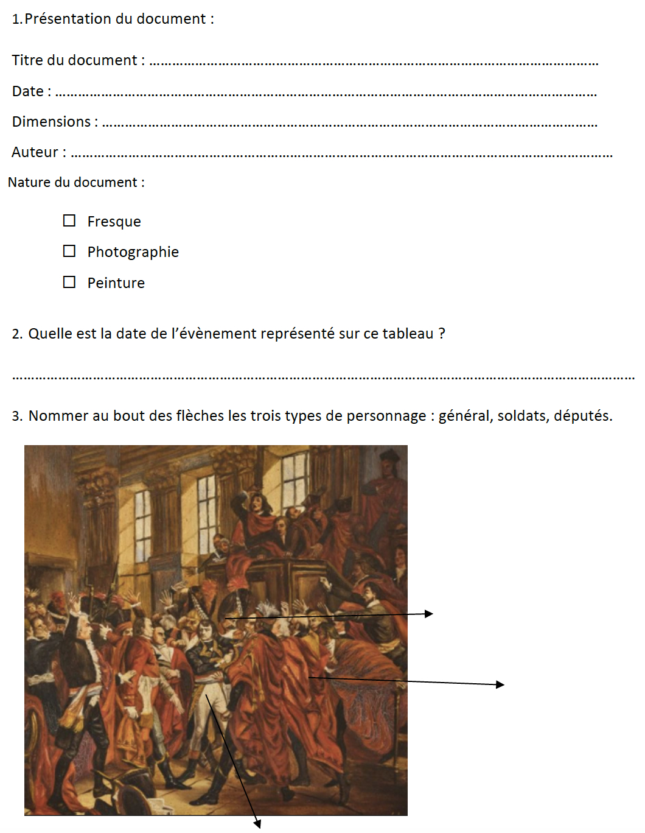
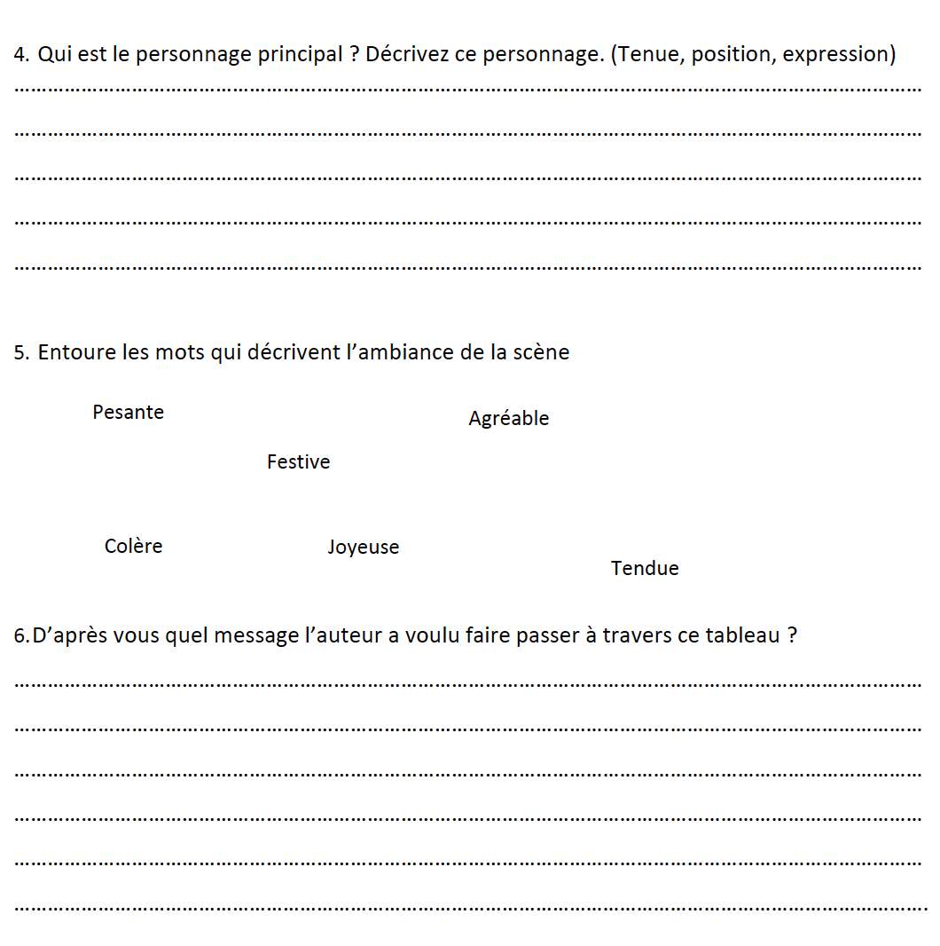

Slide 17
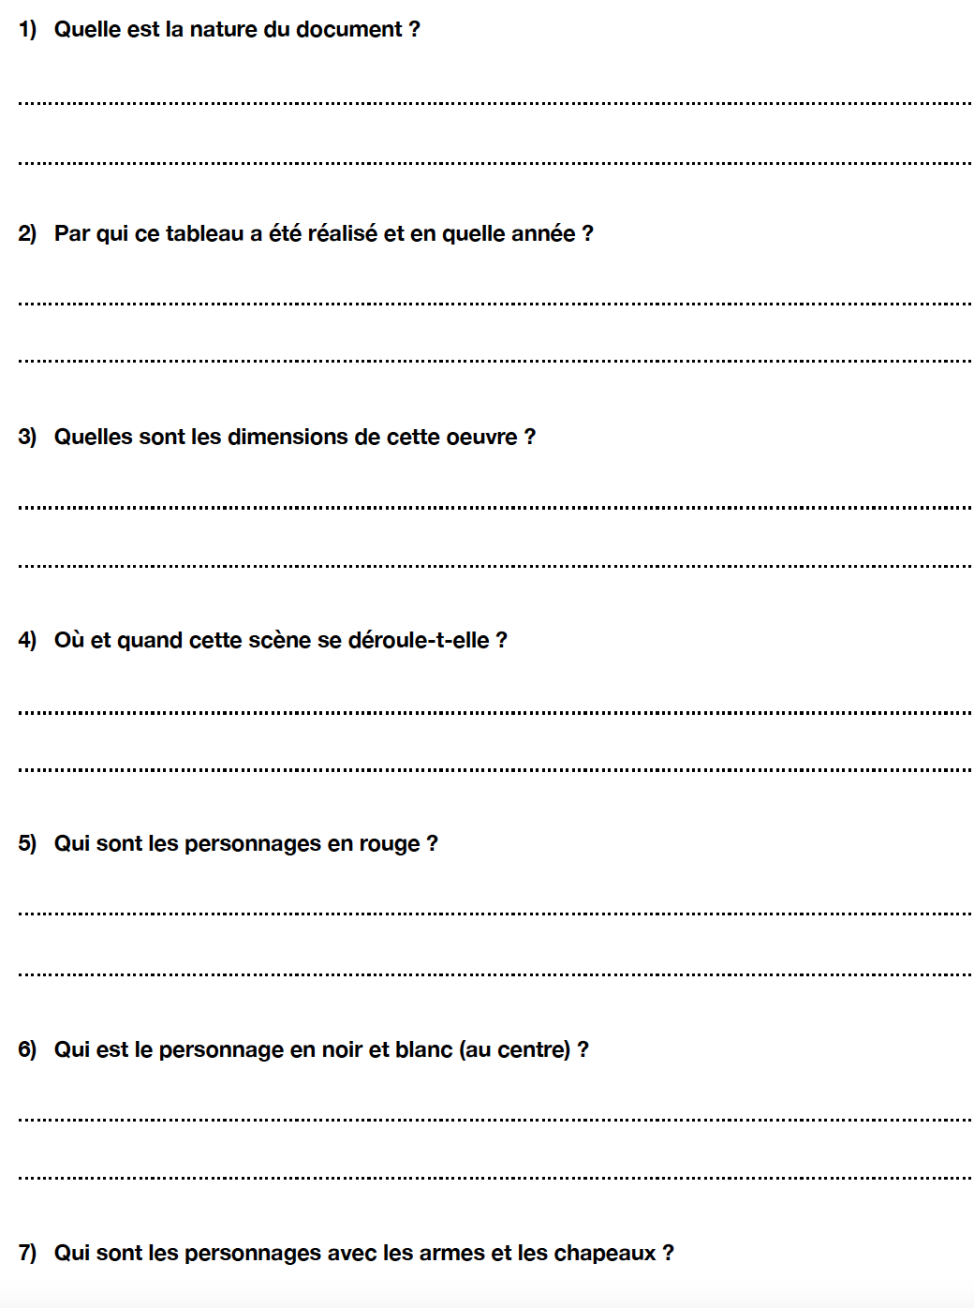
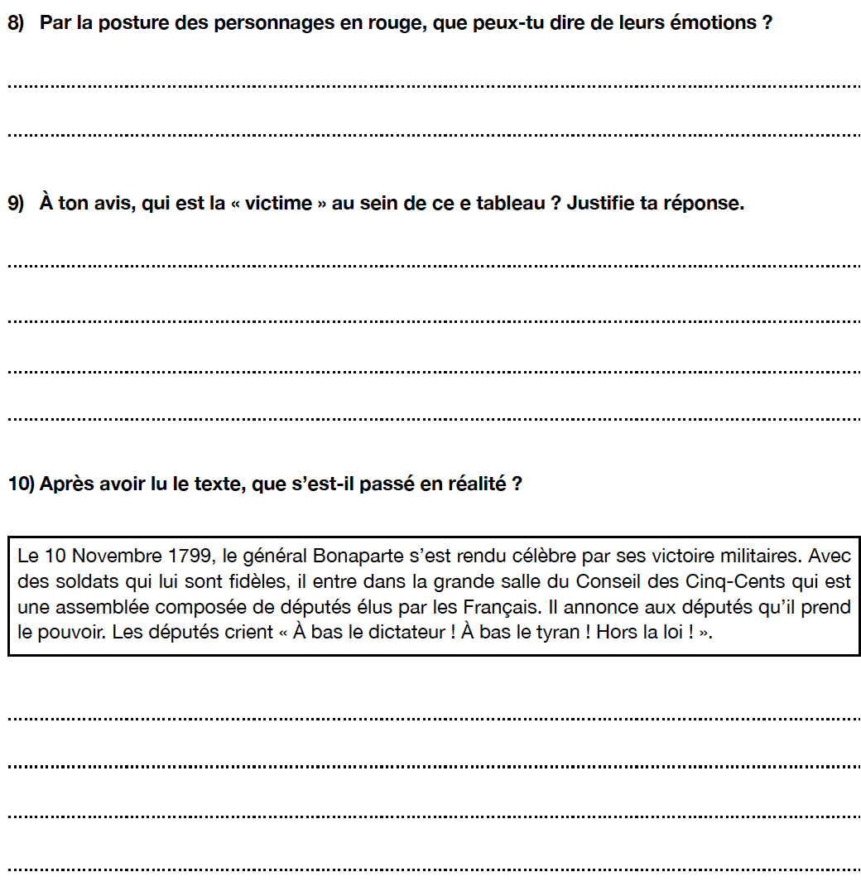

Slide 18
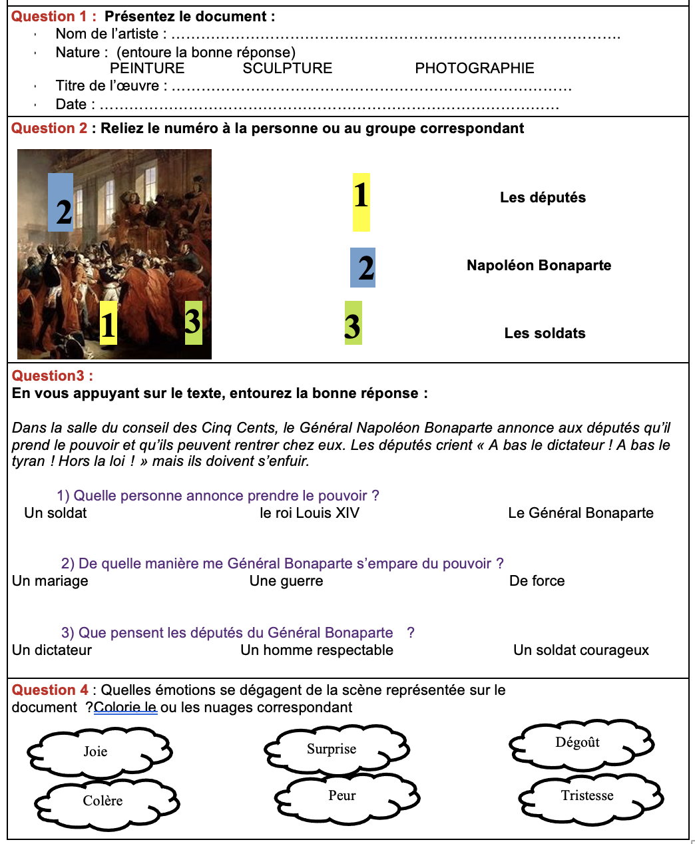

Slide 19
Analyse de questionnaires produits par des étudiants
Objectif : que les élèves comprennent qu’en 1788-1789 l’inégalité en droits (privilèges) entre les trois ordres est désormais critiquée (perçue comme une injustice)
Description
Remarques (points forts, faiblesses)
Propositions de modifications

Slide 20
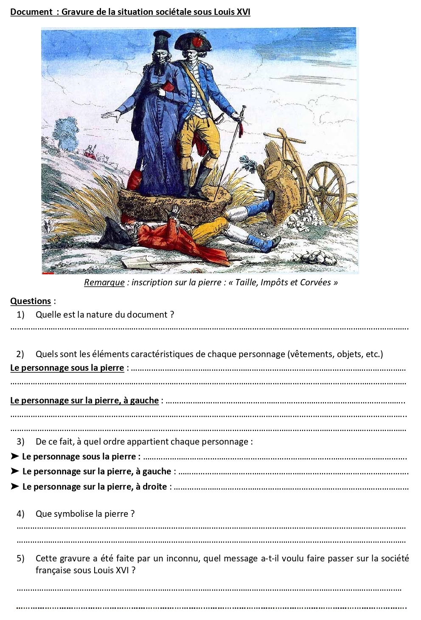
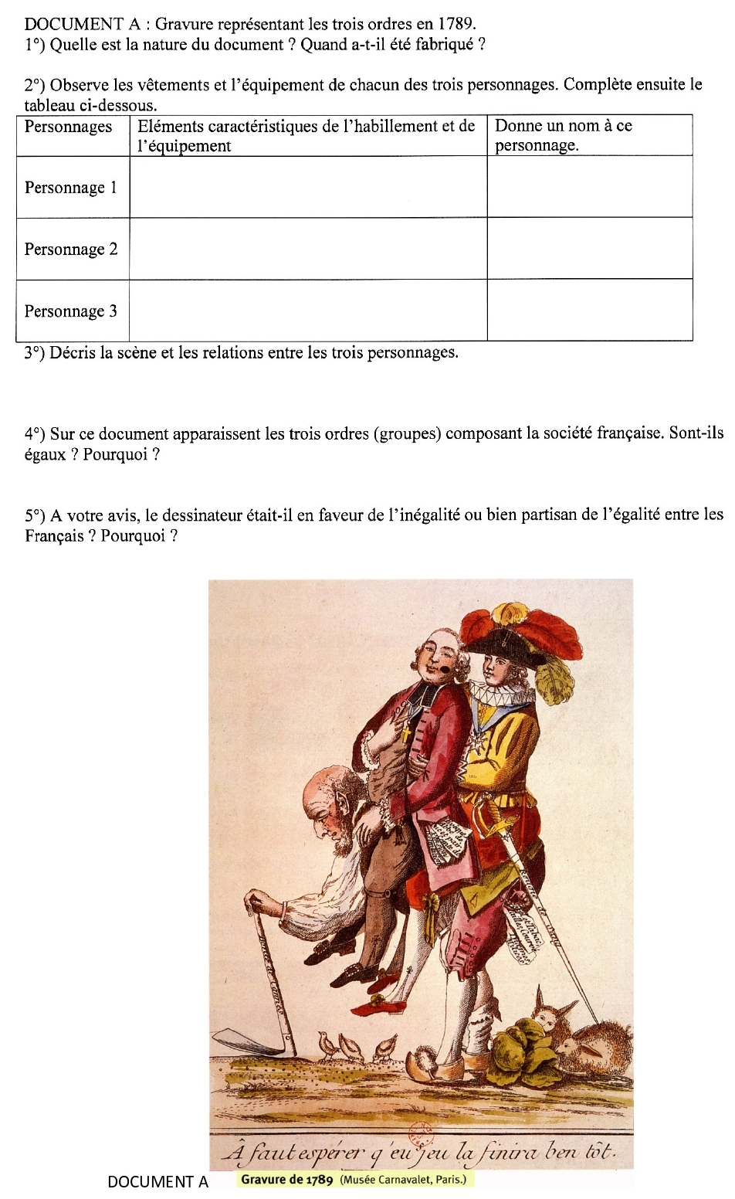

Slide 21
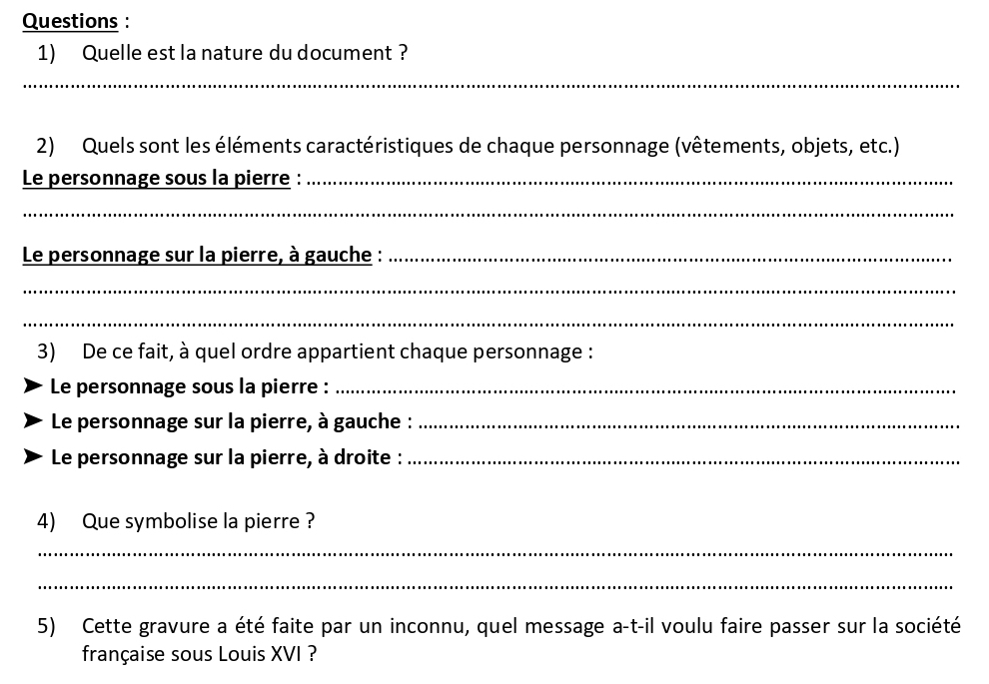
Document : gravure de la situation sociétale sous Louis XVI.

Slide 22
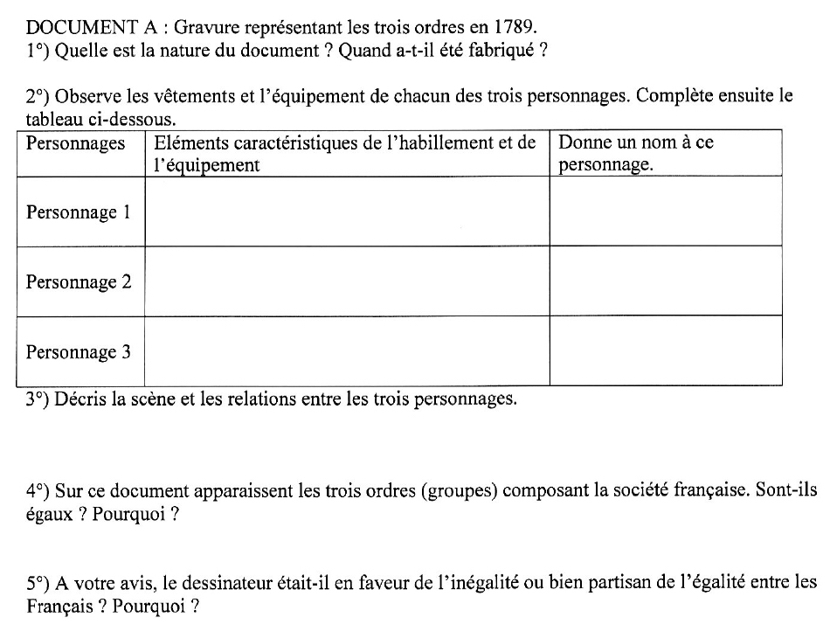

Slide 23
Quelles qualités souhaitables pour un questionnaire en histoire(-géographie) ?

Slide 24
Quelles qualités souhaitables pour un questionnaire en histoire(-géographie) ?
• L’identification de la notion visée ou de l’idée principale à dégager (ce qui amène à essayer d’envisager une dernière question synthétique en relation directe ou indirecte avec cette notion)
• Une progression dans le type de questions : présentation, description-compréhension et interprétation
• La variation de la forme des réponses attendues : une phrase, un paragraphe, un QCM un tableau, un dessin, des propositions à relier par des flèches, un nuage de mots…
• Des questions explicites adaptées au niveau des élèves
• Des questions plus directives au début, plus ouvertes en fin de questionnaire, c’est-à-dire une progressivité dans la difficulté
• Des questions mobilisant intellectuellement les élèves (raisonner, émettre des hypothèses, justifier…)

Slide 25
La production d’un questionnaire pour un binôme
Ecole d’application Jean Zay à Châteauroux
Une même enseignante intervenant dans 3 classes de CM (CM1-CM2) dans le cadre d’un décloisonnement :
• Classe CM1-CM2A (Romain Yvernault) : 23 élèves : 10 + 13 (dont 2 ULIS autonomes)
Classe CM1-CM2B (Patricia Defaye) : 22 élèves : 10 + 12 (dont 3 ULIS)
Classe CM1-CM2C (Fabrice Selleret) : 24 élèves : 11 + 13 (dont 2 ULIS)

Slide 26
Une même enseignante intervenant dans 3 classes de CM (CM1-CM2) dans le cadre d’une progression spiralaire :

